Slide 2
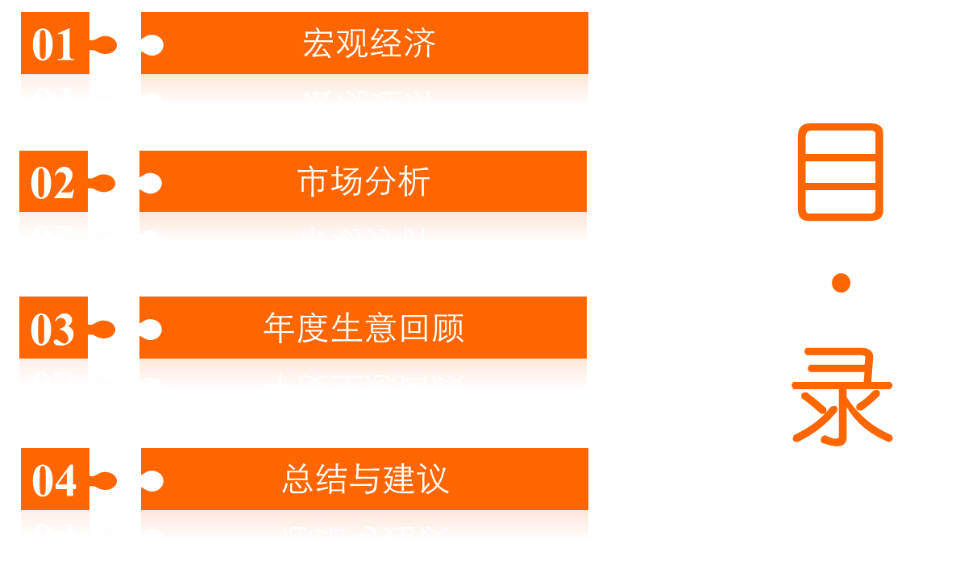

Slide 3


Slide 4
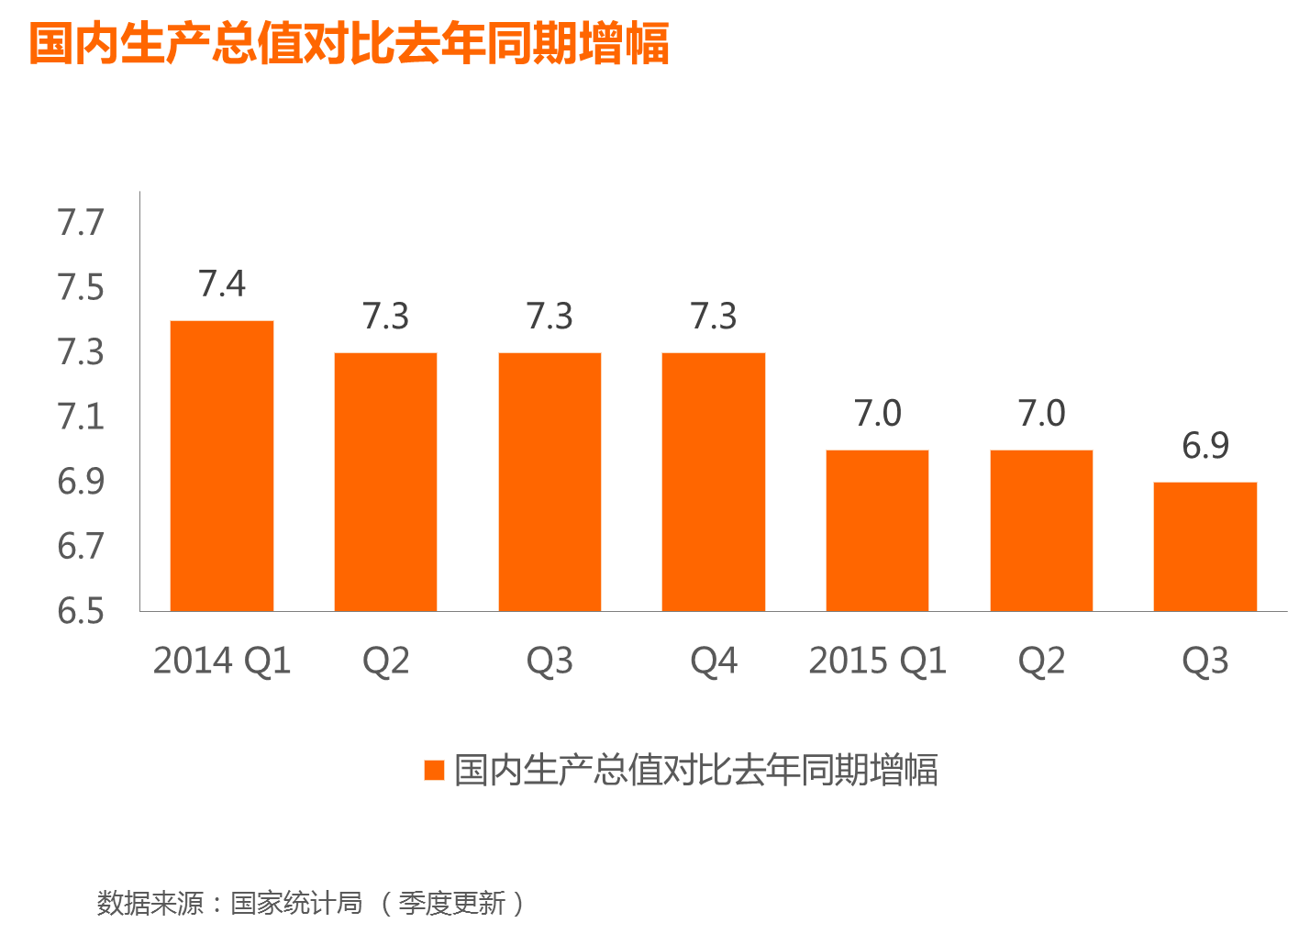
Notes:
4

Slide 5
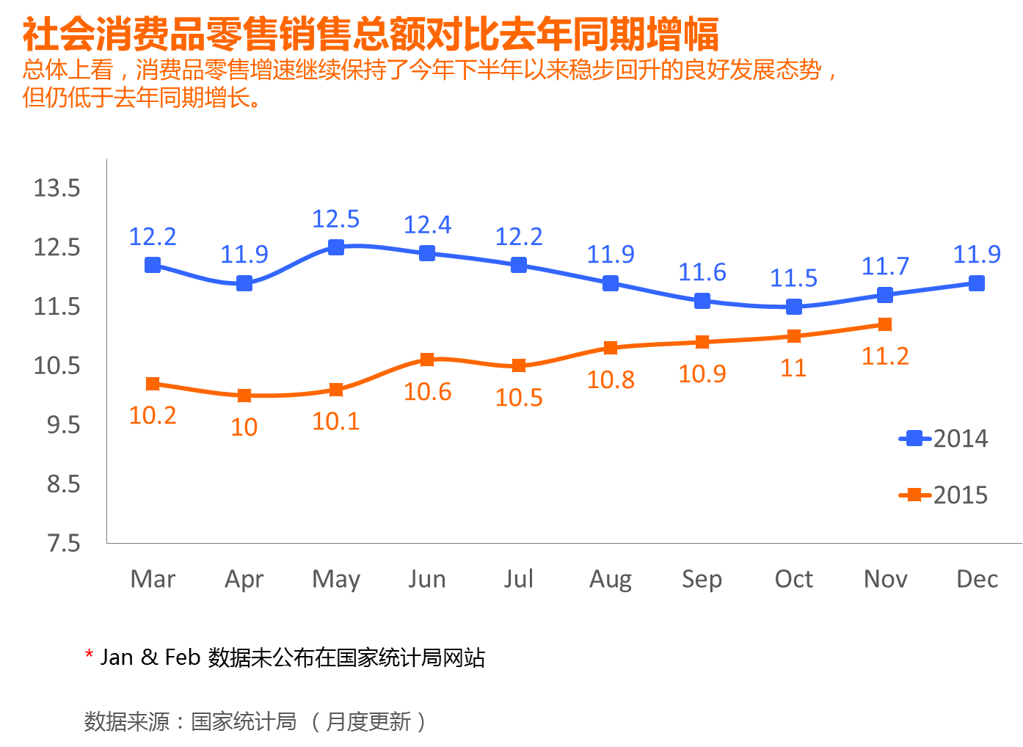

Slide 6
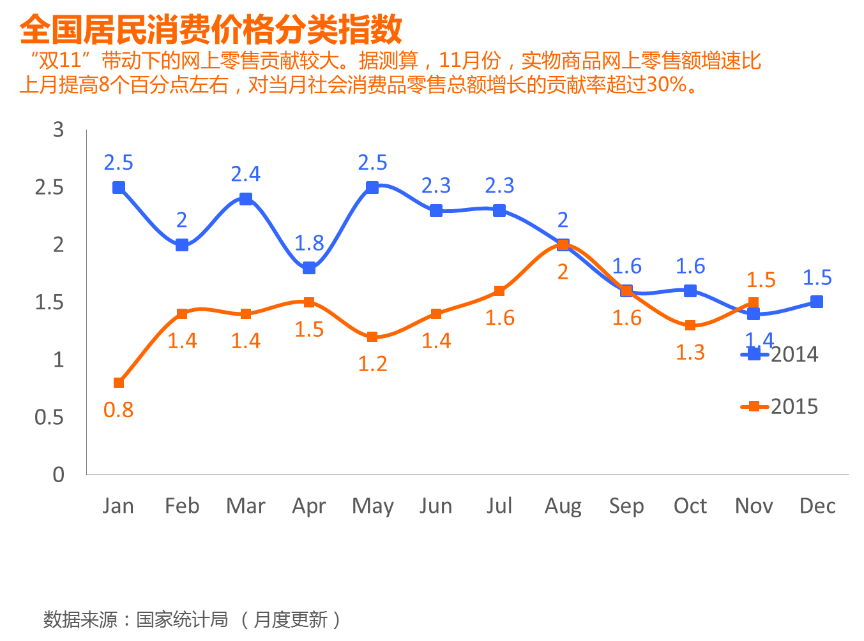

Slide 7
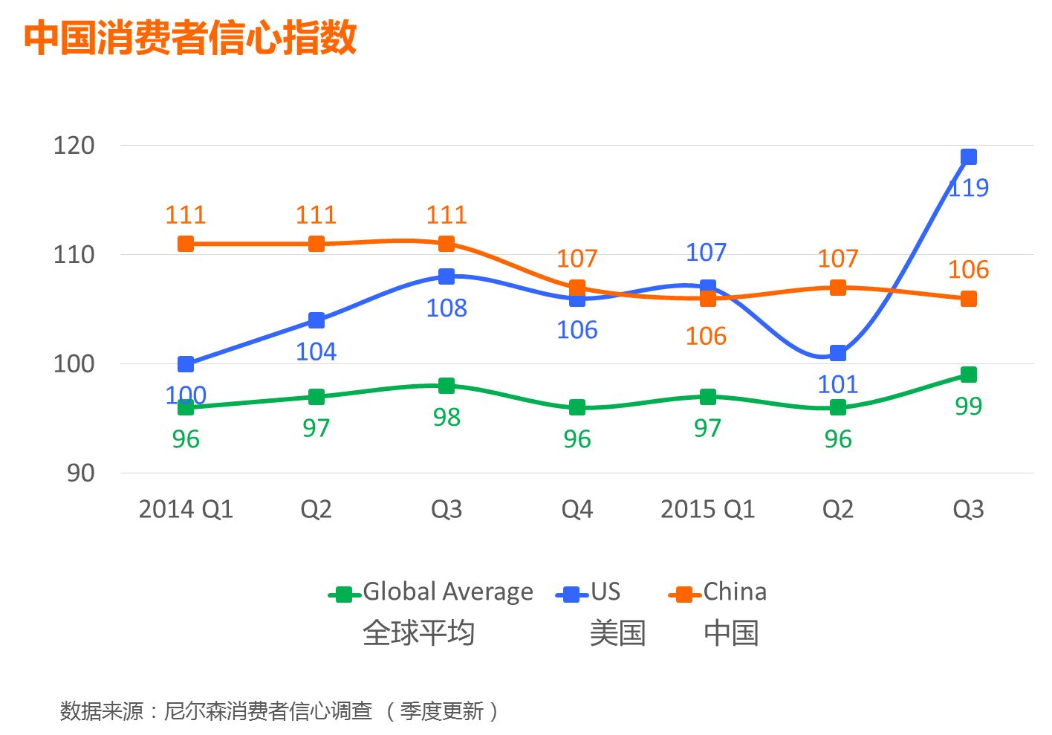

Slide 8
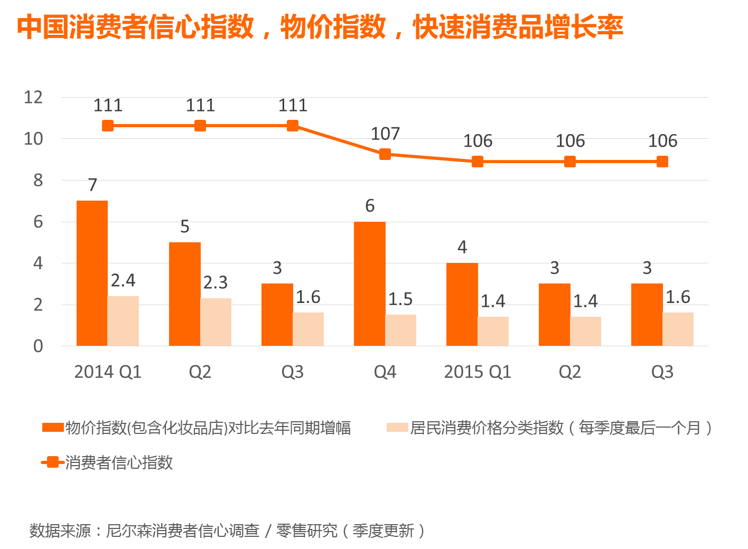

Slide 9
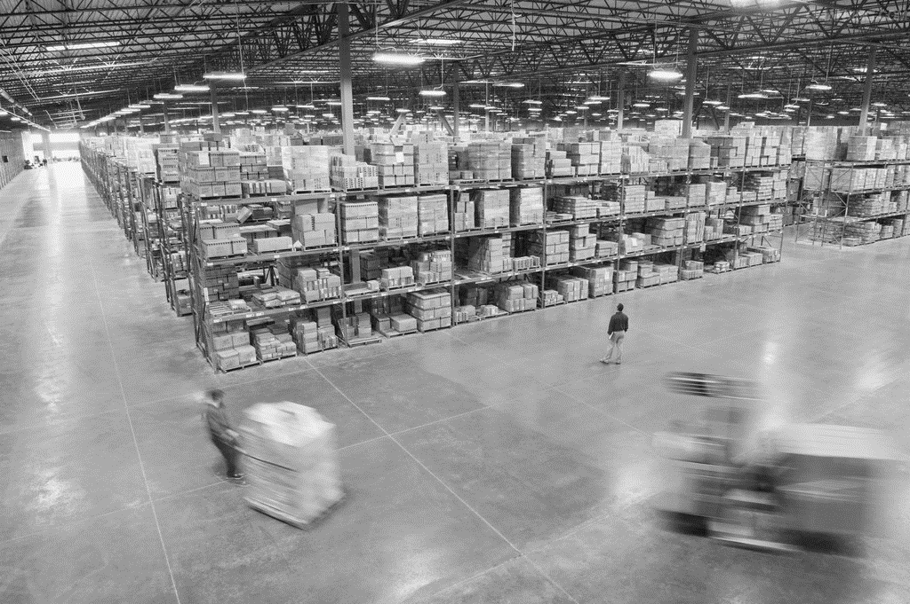
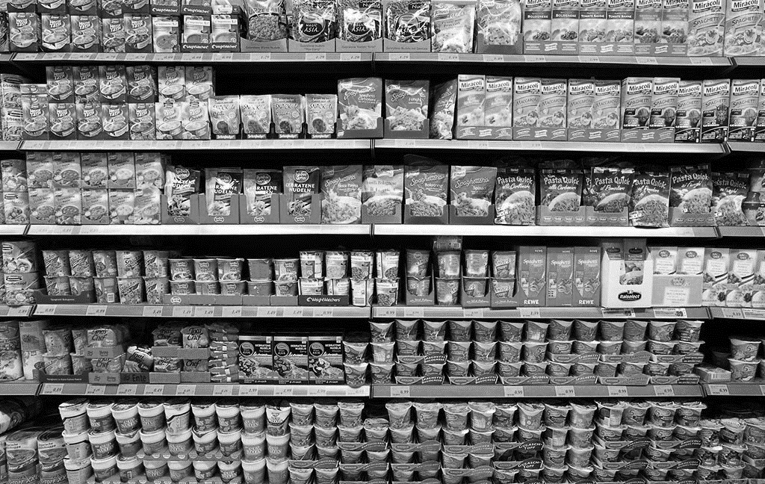
市场增长
尼尔森无冷饮类监测数据

Slide 10
对应品类在湖南市场与湖南步步高的表现
品类 | 湖南总和 |  |  | 湖南步步高 |  |  |  |  | 占比差异 | 增长差异
 | 销售额 | 增长 | 占比 | 销售额 | 增长 | 占比 | 市场份额 | 份额变化
整体品类销售 | 620,819 | 6.3% | 100.0% | 61,020 | 7.3% | 100.0% | 9.8% | 0.1% | 0.0% | 1.0%
液体奶 | 271,606 | -2.5% | 43.7% | 16,210 | -6.6% | 26.6% | 6.0% | -0.3% | -17.2% | -4.1%
酸奶/酸味奶 | 289,365 | 17.3% | 46.6% | 30,561 | 23.7% | 50.1% | 10.6% | 0.5% | 3.5% | 6.4%
少儿/成人奶粉 | 31,093 | 8.2% | 5.0% | 6,683 | 1.7% | 11.0% | 21.5% | -1.4% | 5.9% | -6.5%
婴儿奶粉 | 28,754 | -4.5% | 4.6% | 7,566 | -7.9% | 12.4% | 26.3% | -1.0% | 7.8% | -3.4%
婴儿奶粉为湖南市场份额最大的品类，增长-7.9%，较之湖南步步高的占比差异-3.4%
数据来源：尼尔森 2015年1-10月份湖南市场报告

Slide 11
伊利在湖南市场与湖南步步高的表现
品类 | 湖南总和 |  |  | 湖南步步高 |  |  |  |  | 占比差异 | 增长差异
 | 销售额 | 增长 | 占比 | 销售额 | 增长 | 占比 | 市场份额 | 份额变化
伊利实业集团 | 179,520 | 13.4% | 100.0% | 22,193 | 14.8% | 100.0% | 12.4% | 0.1% | 0.0% | 1.3%
液体奶 | 100,516 | 5.6% | 56.0% | 8,361 | 0.6% | 37.7% | 8.3% | -0.4% | -18.3% | -5.0%
酸奶/酸味奶 | 62,546 | 33.7% | 34.8% | 9,013 | 48.5% | 40.6% | 14.4% | 1.4% | 5.8% | 14.8%
少儿/成人奶粉 | 12,066 | 3.0% | 6.7% | 2,982 | -4.2% | 13.4% | 24.7% | -1.9% | 6.7% | -7.3%
婴儿奶粉 | 4,392 | -3.8% | 2.4% | 1,839 | -0.6% | 8.3% | 41.9% | 1.4% | 5.8% | 3.3%
伊利婴儿奶粉为湖南市场份额最大的品类，增长-0.6%，较之湖南步步高的占比差异3.3%
数据来源：尼尔森 2015年1-10月份湖南市场报告

Slide 12
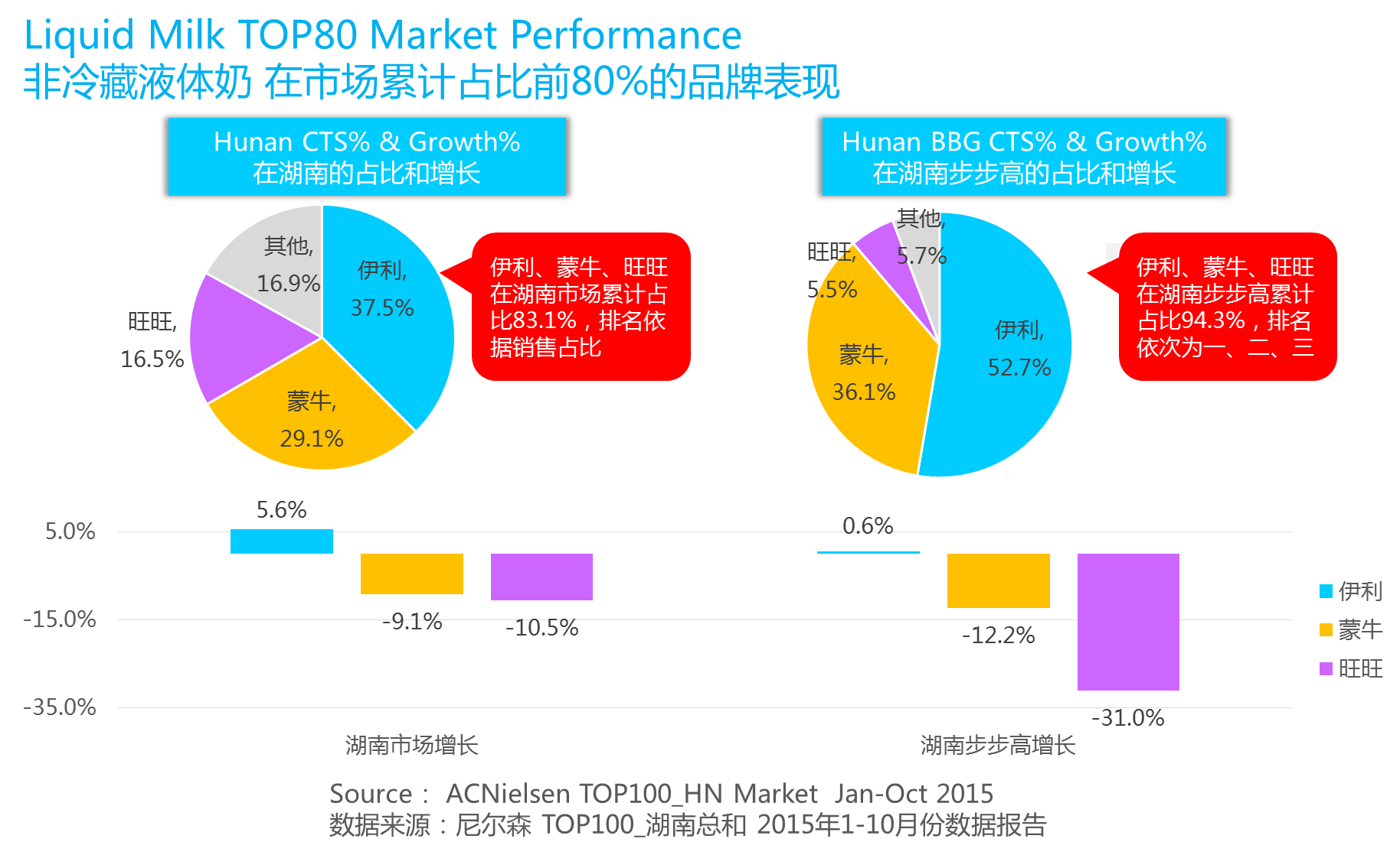

Slide 13
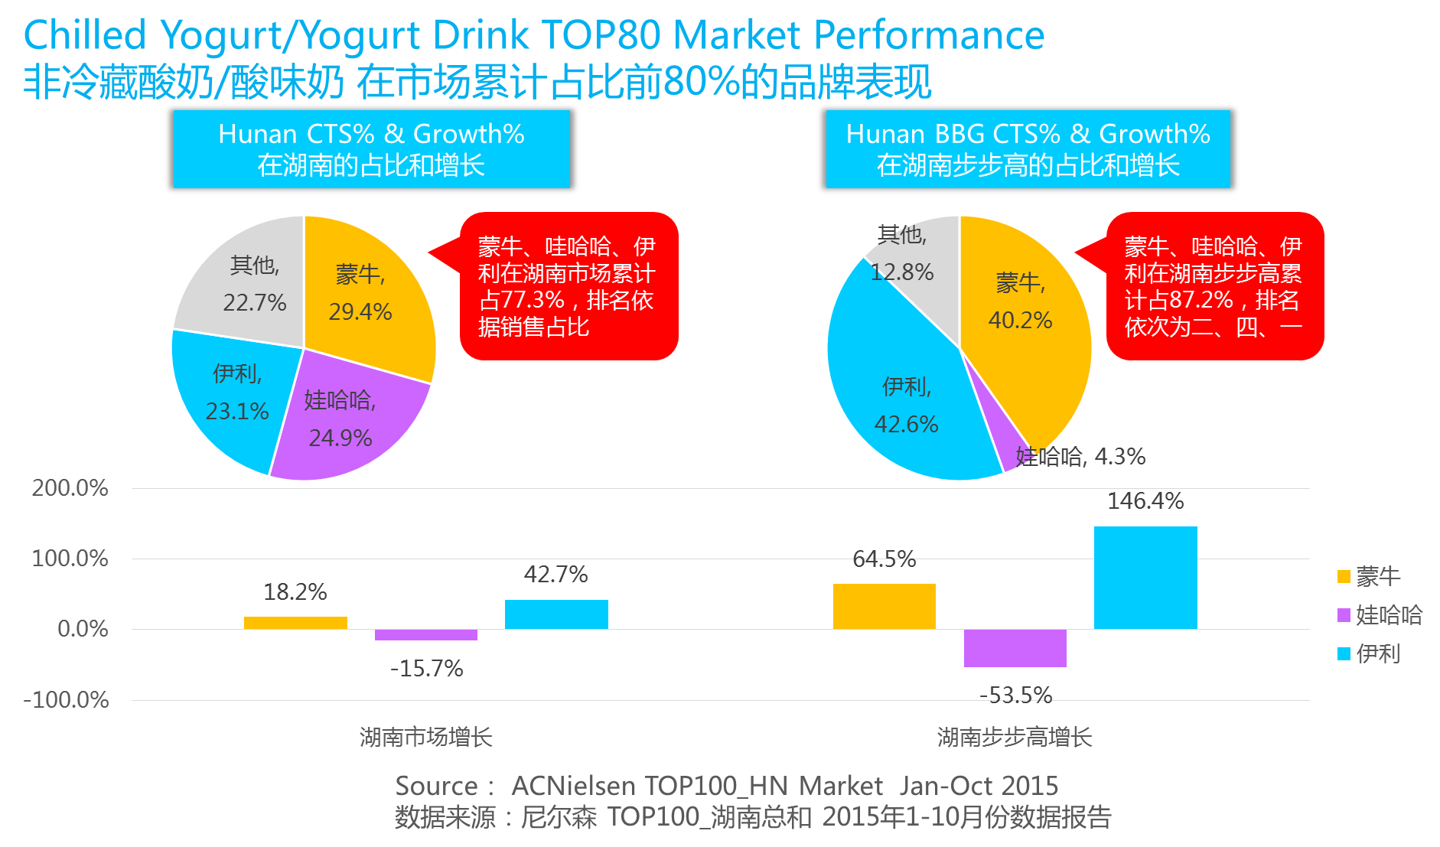

Slide 14
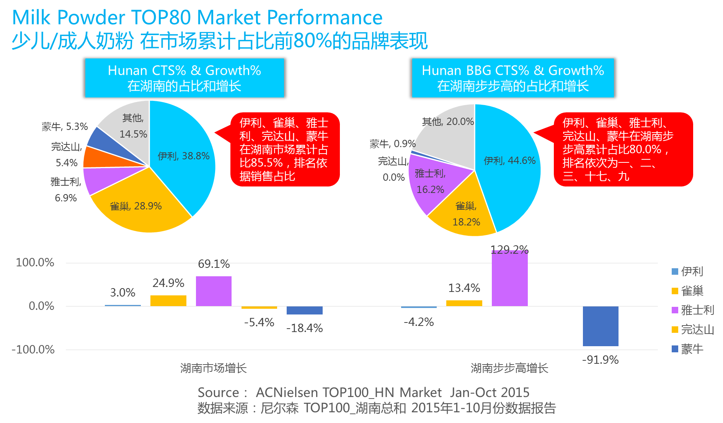

Slide 15
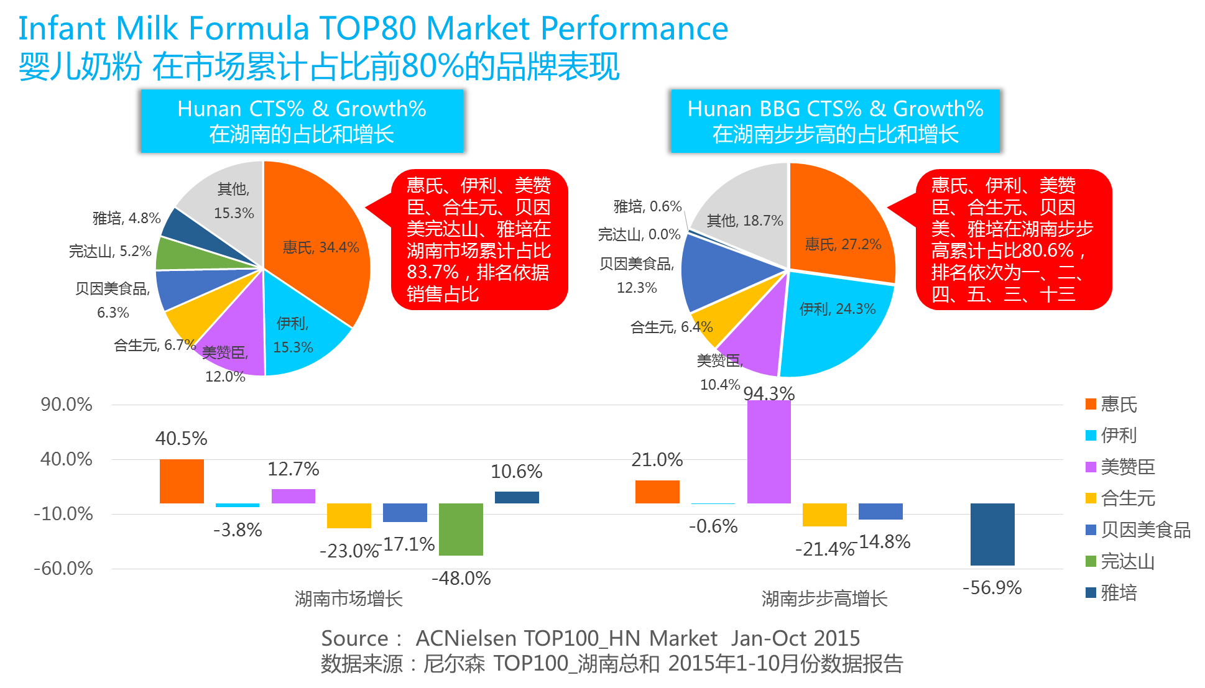

Slide 16
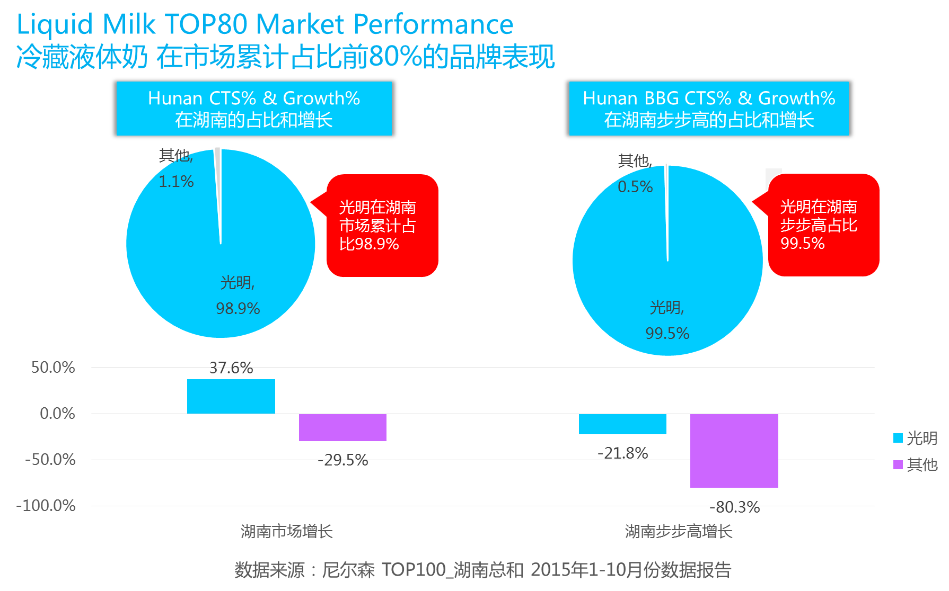

Slide 17
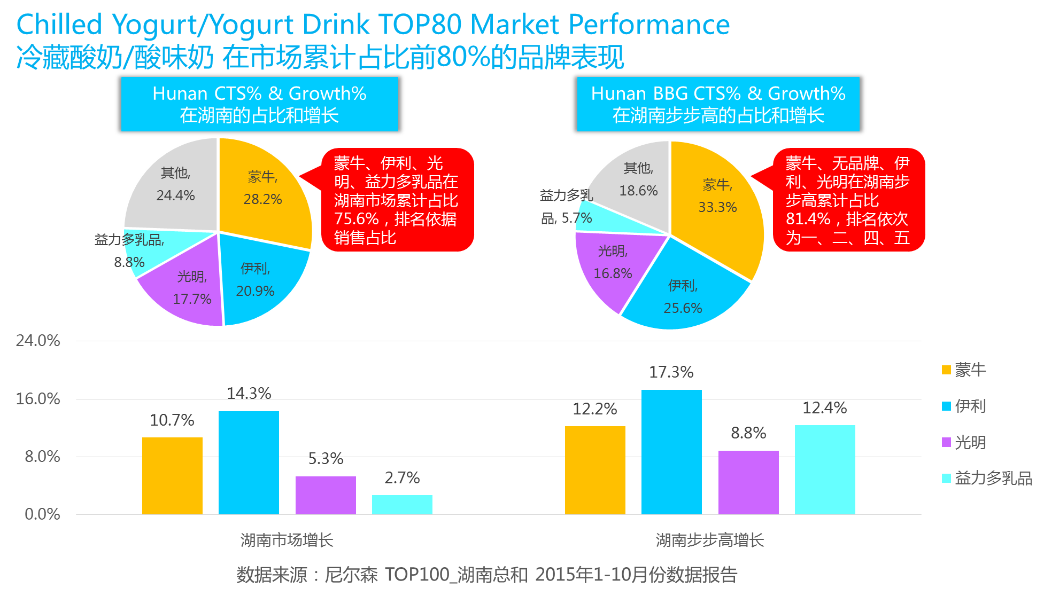

Slide 18
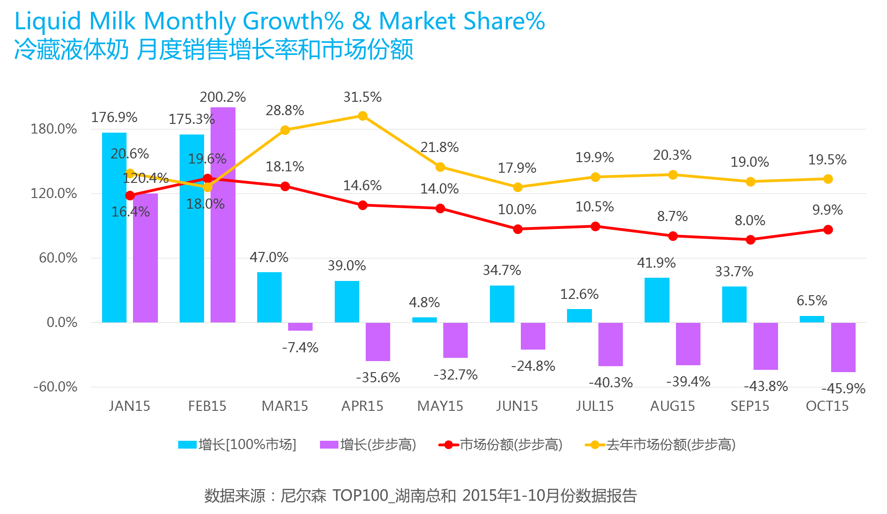

Slide 19
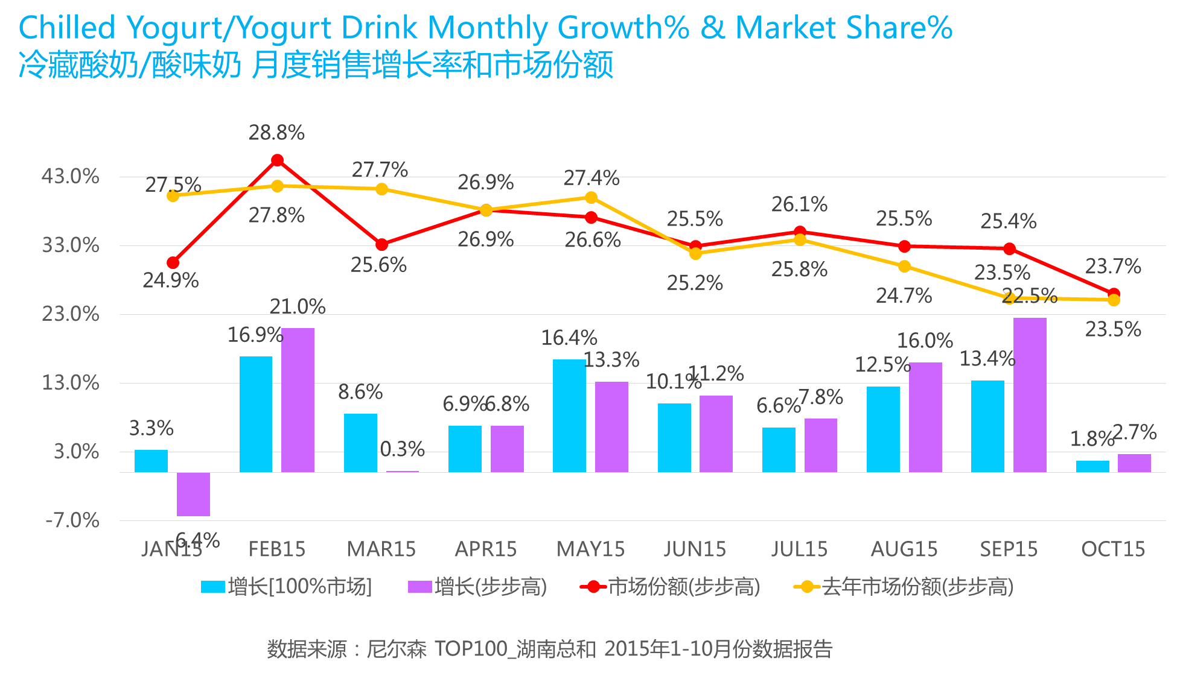

Slide 20
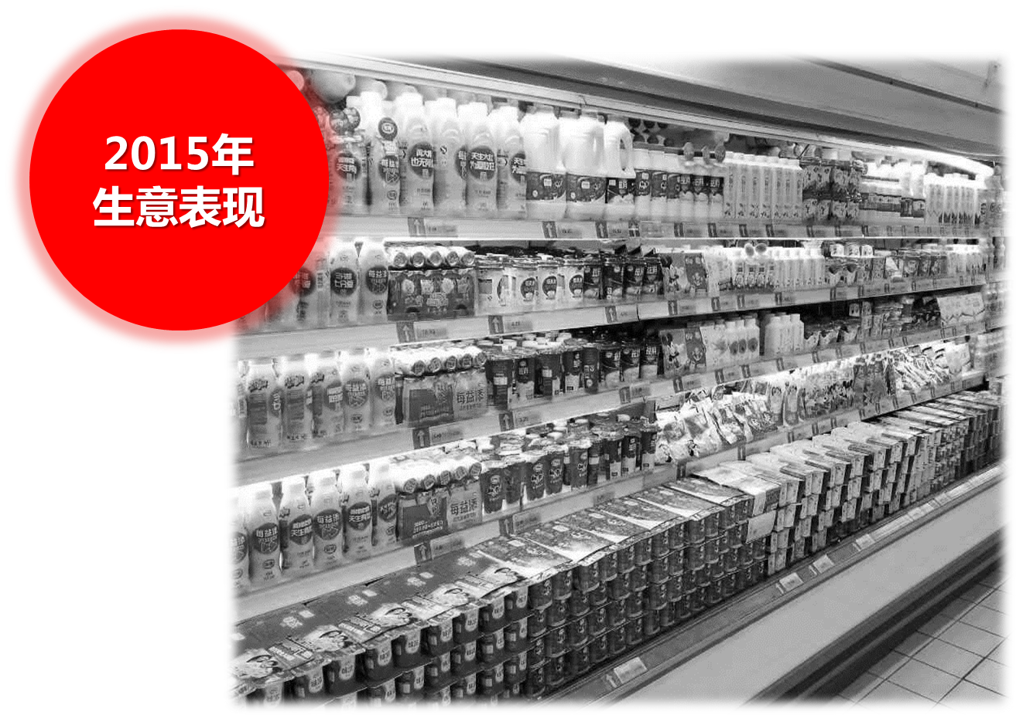

Slide 21
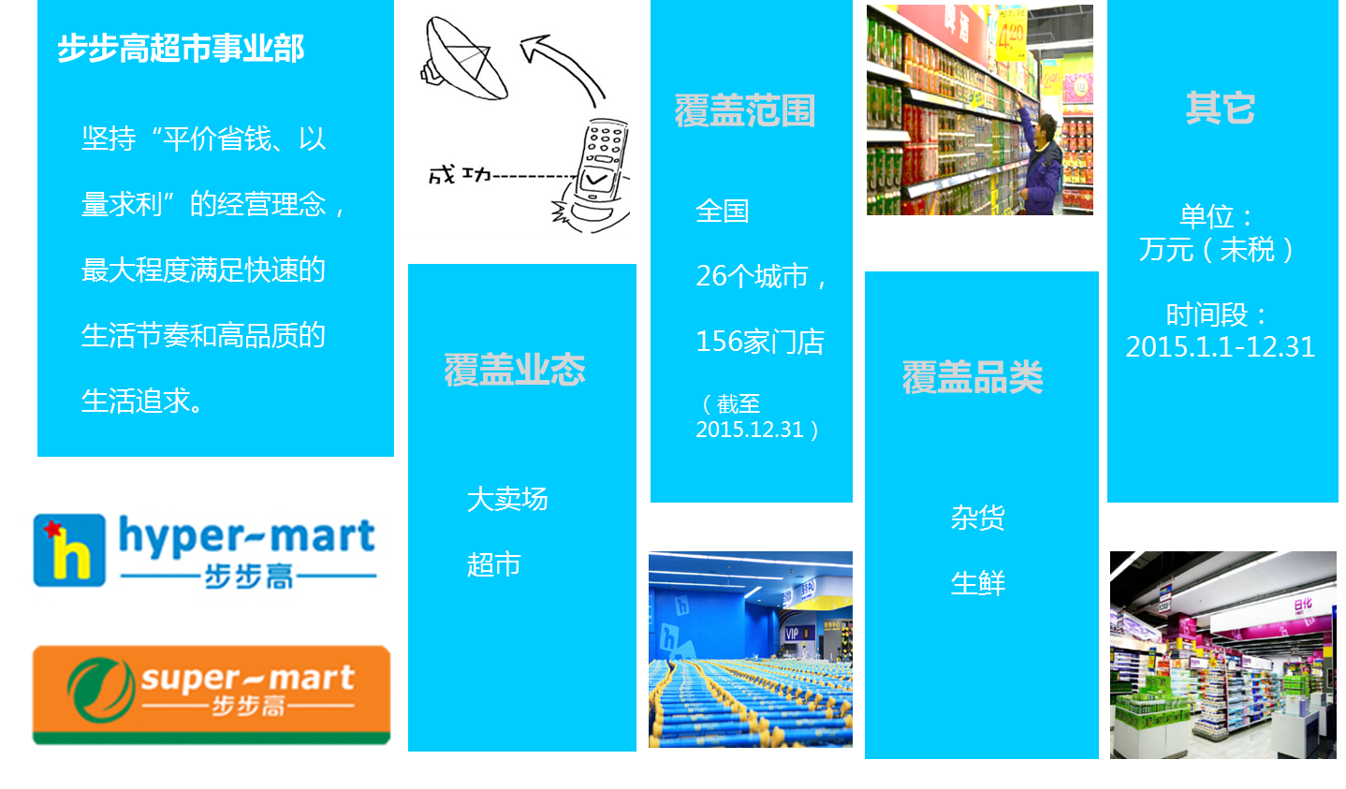

Slide 22
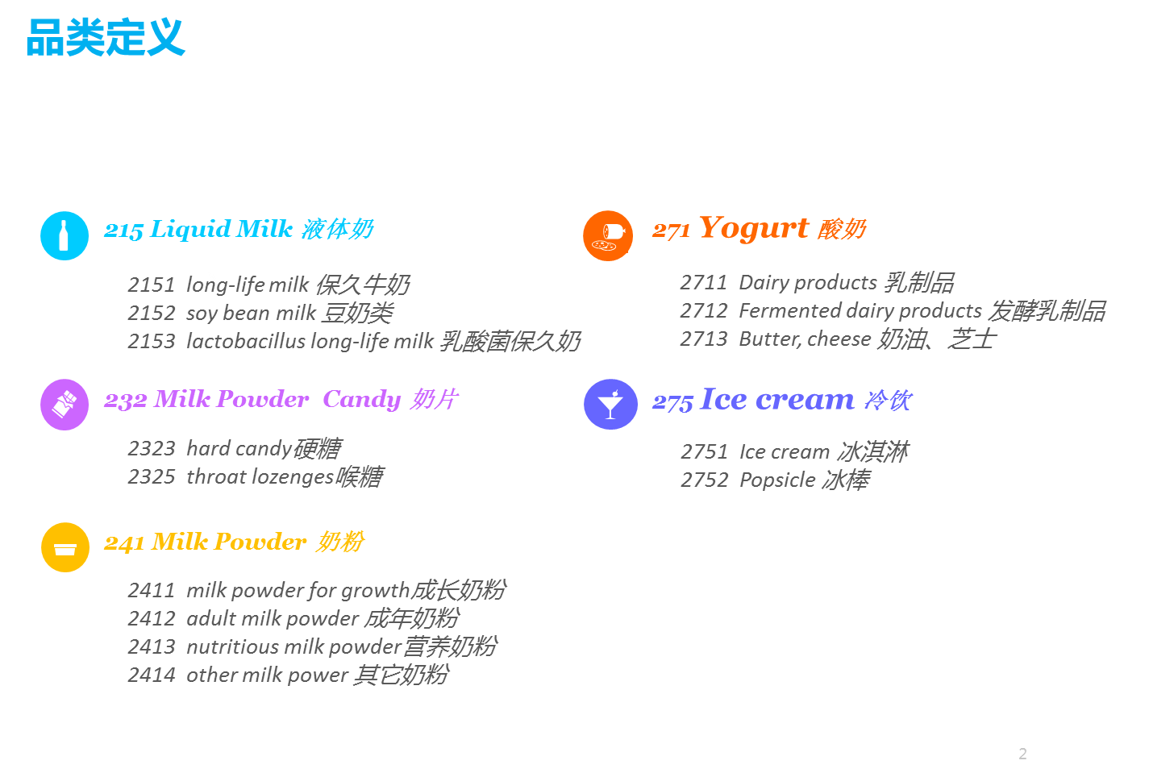

Slide 23
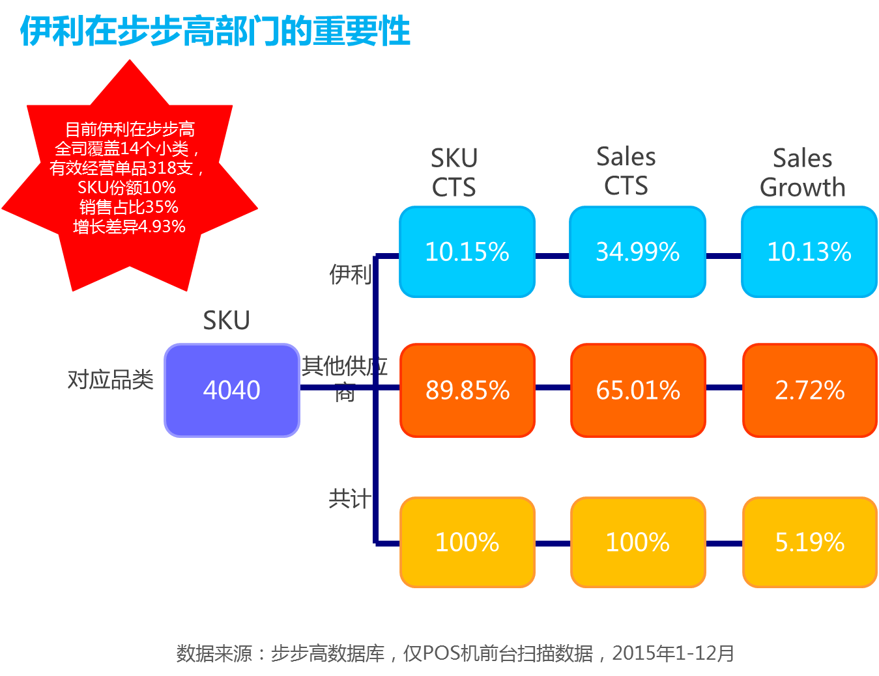

Slide 24
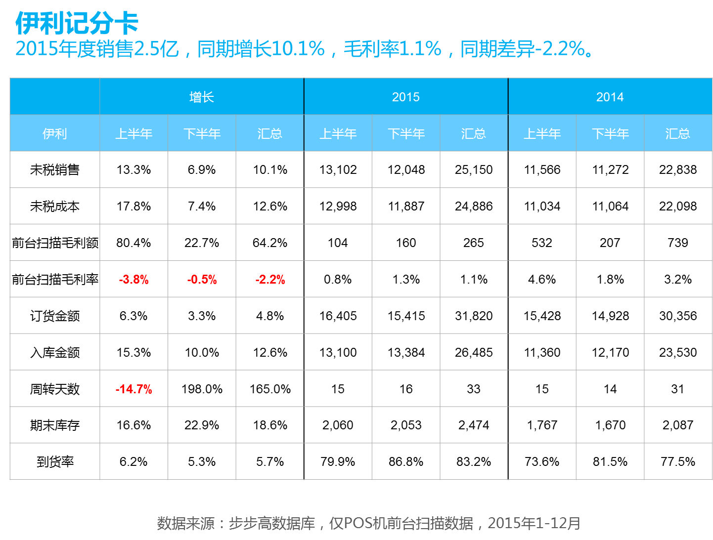

Slide 25
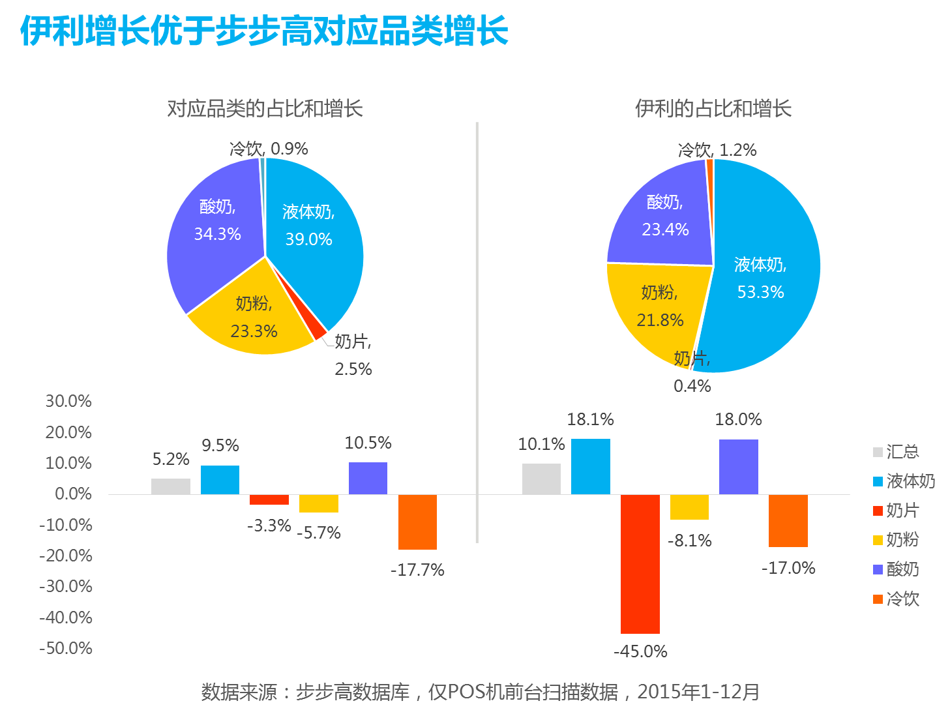

Slide 26
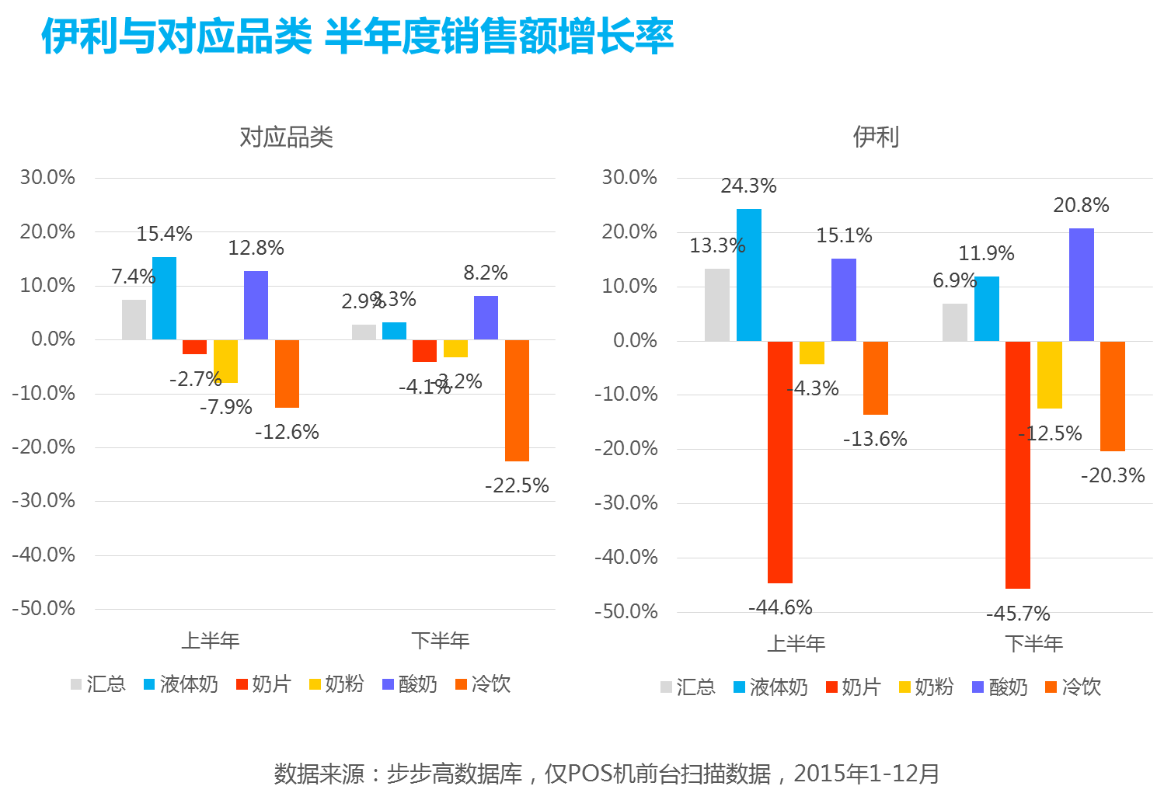

Slide 27
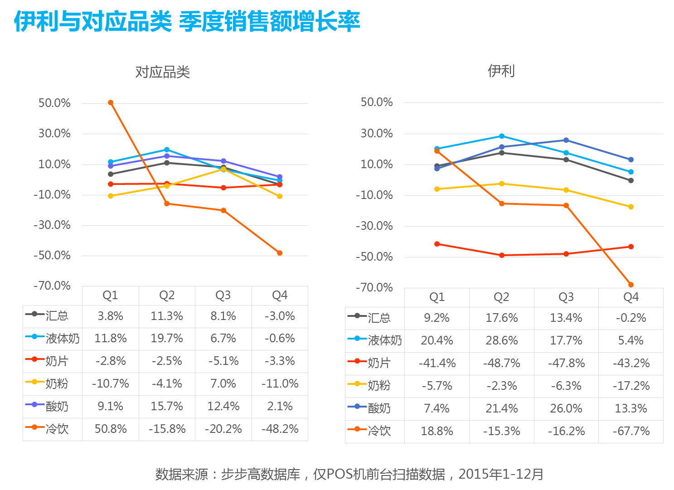

Slide 28
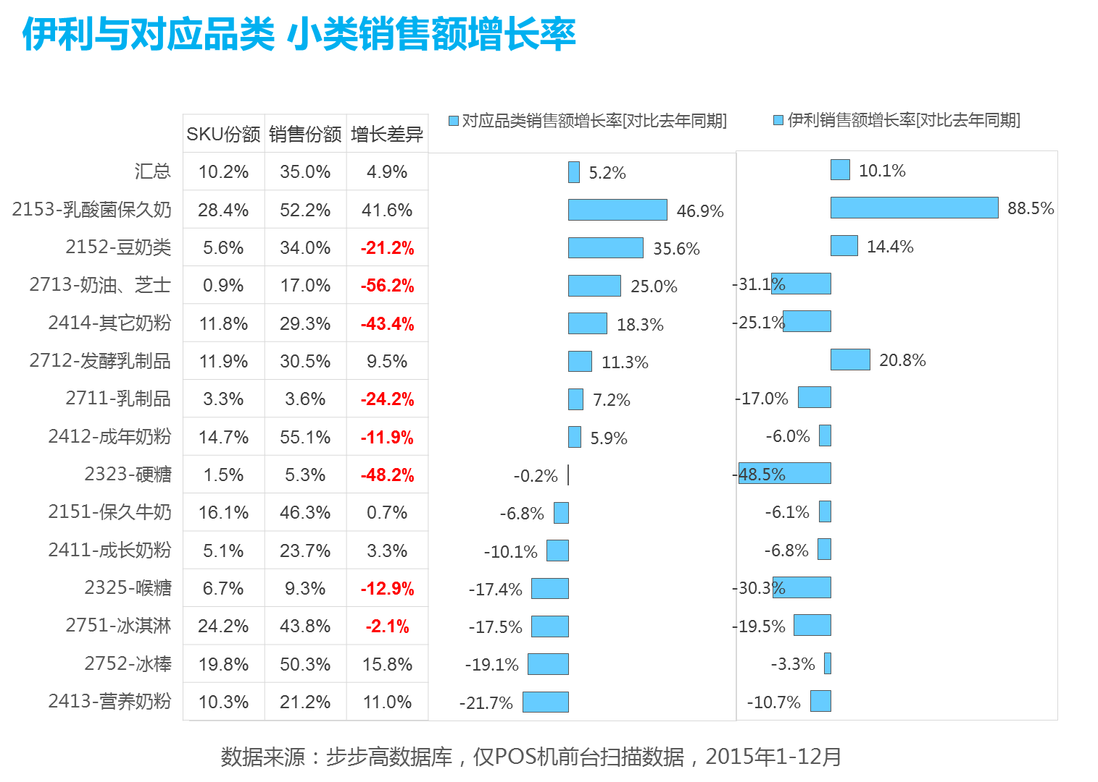

Slide 29
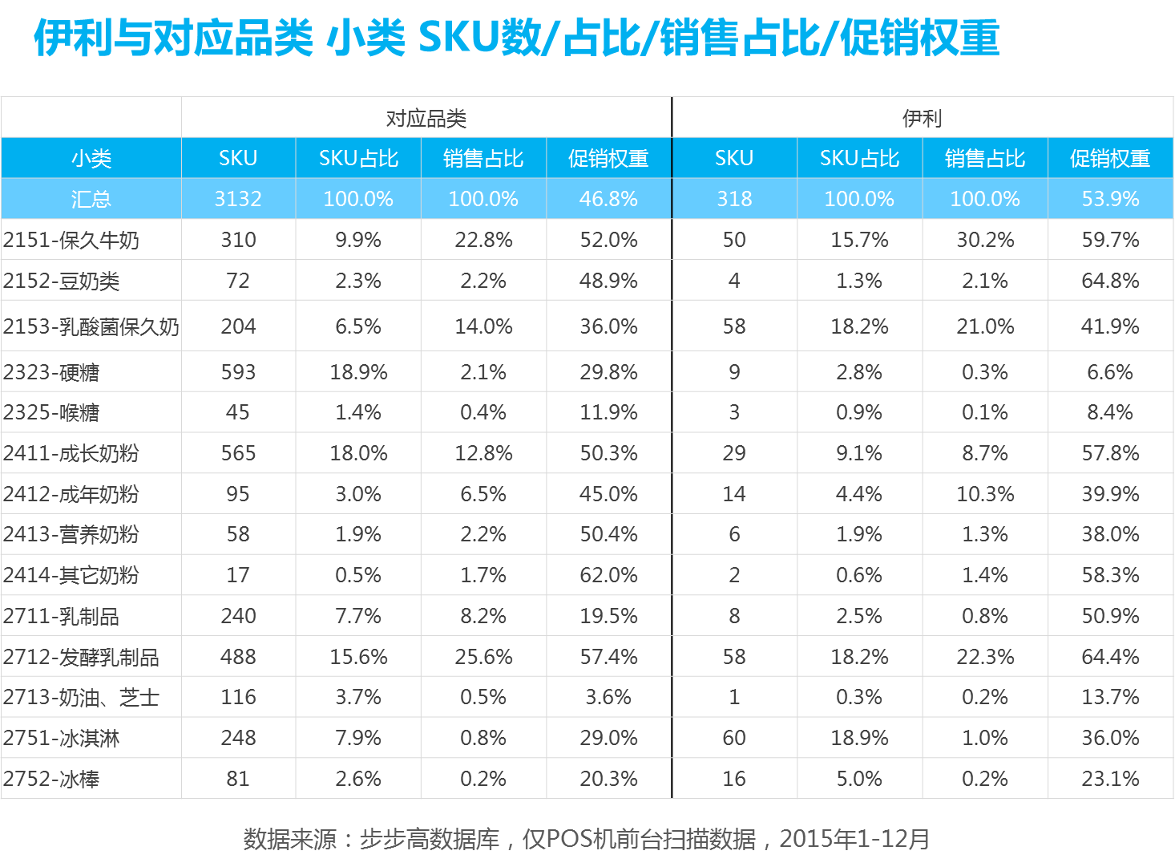

Slide 30
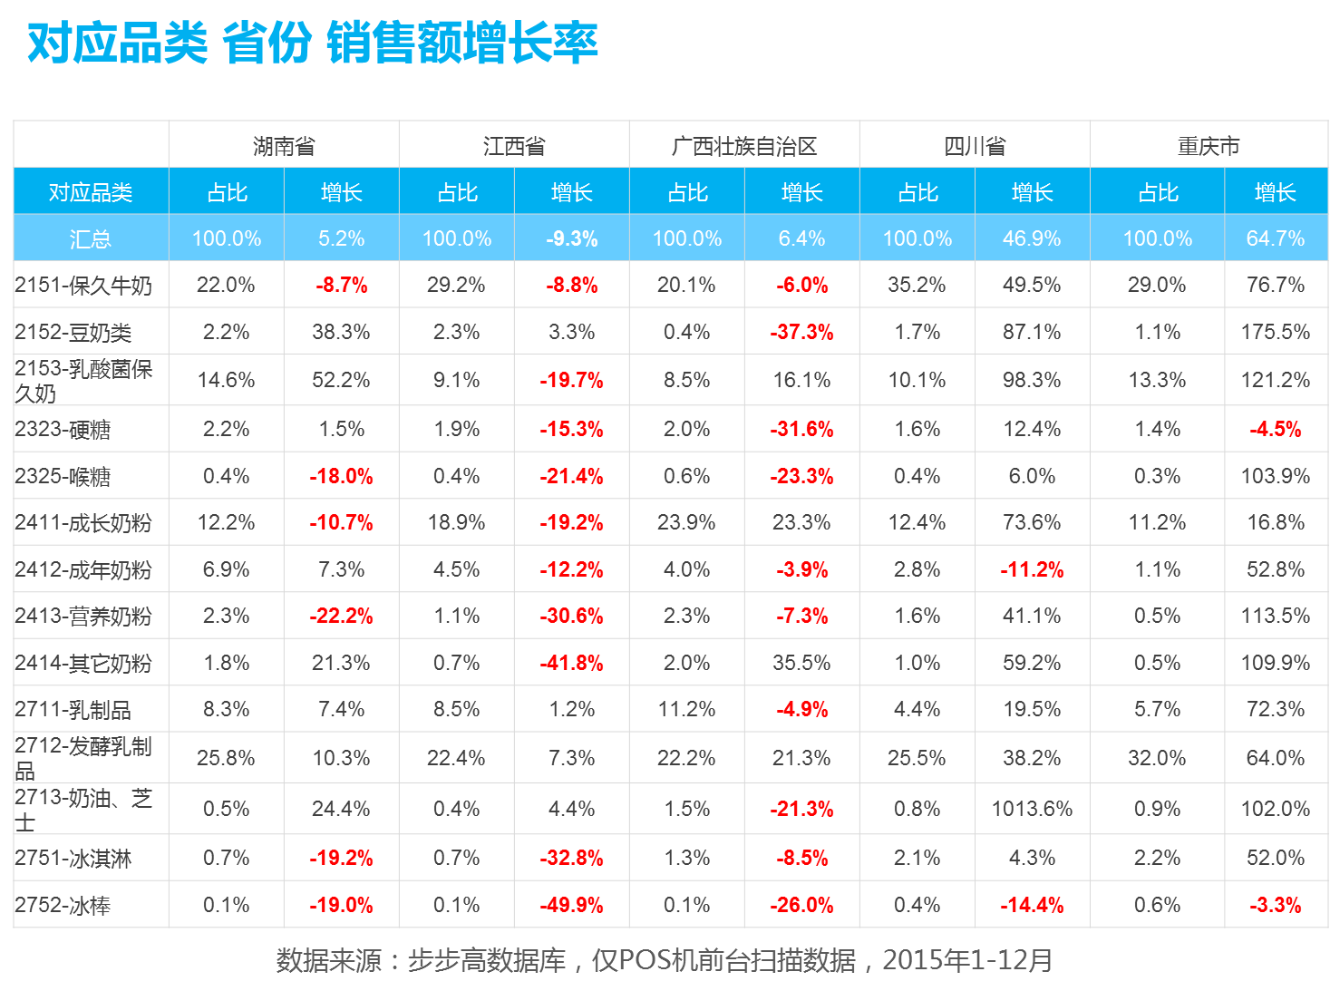

Slide 31
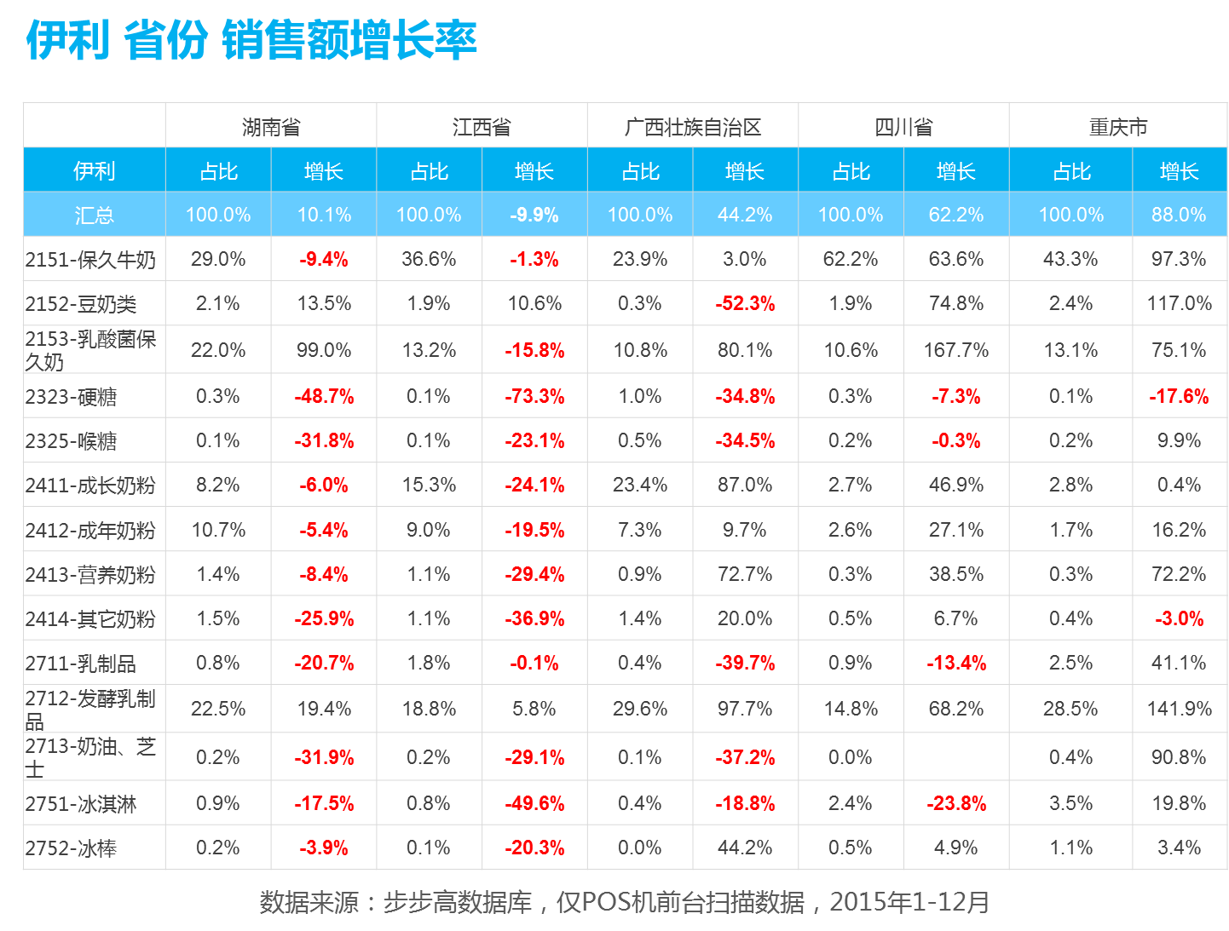

Slide 32
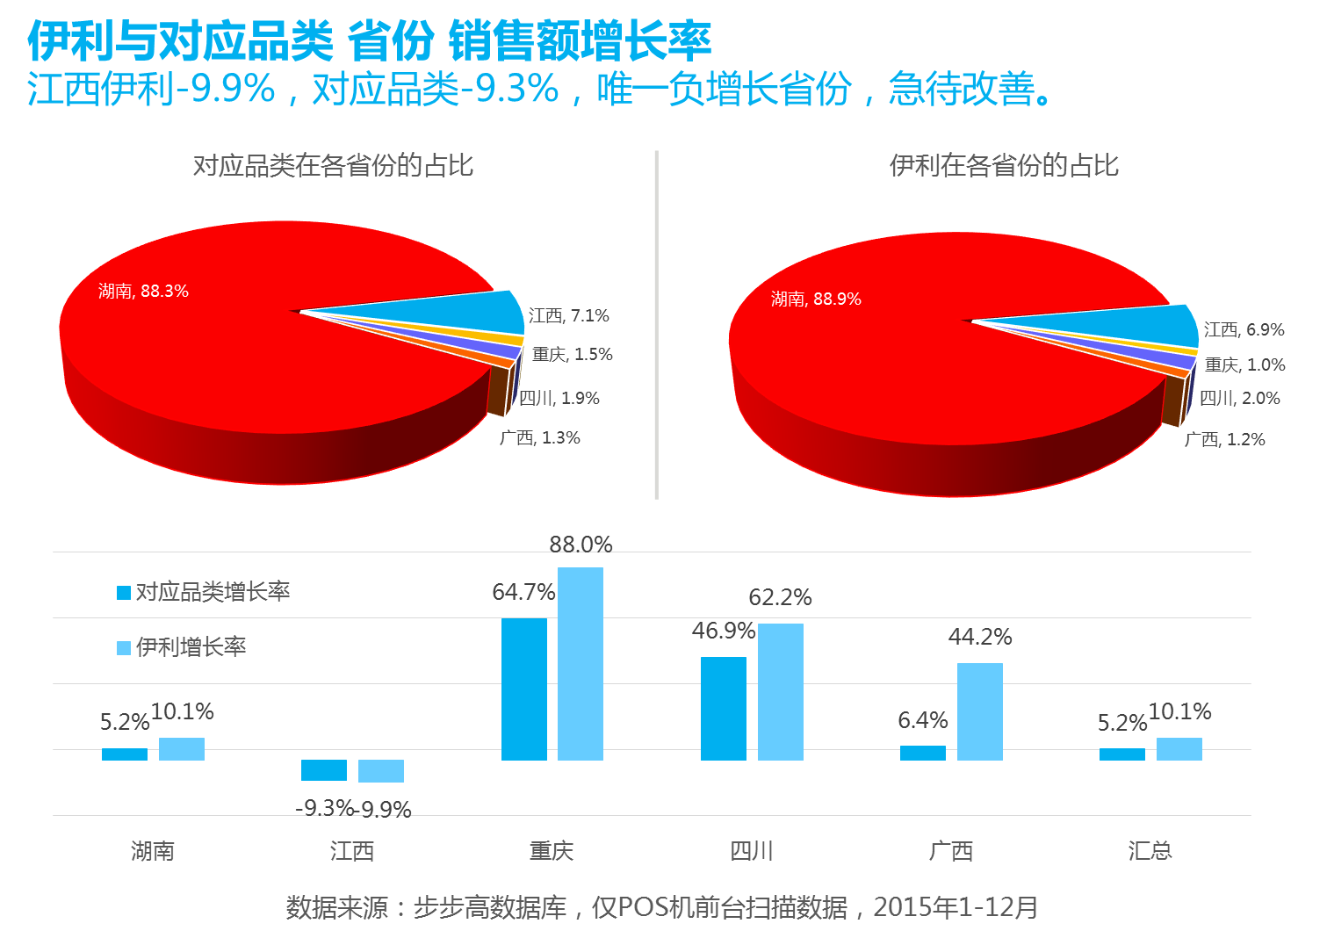

Slide 33
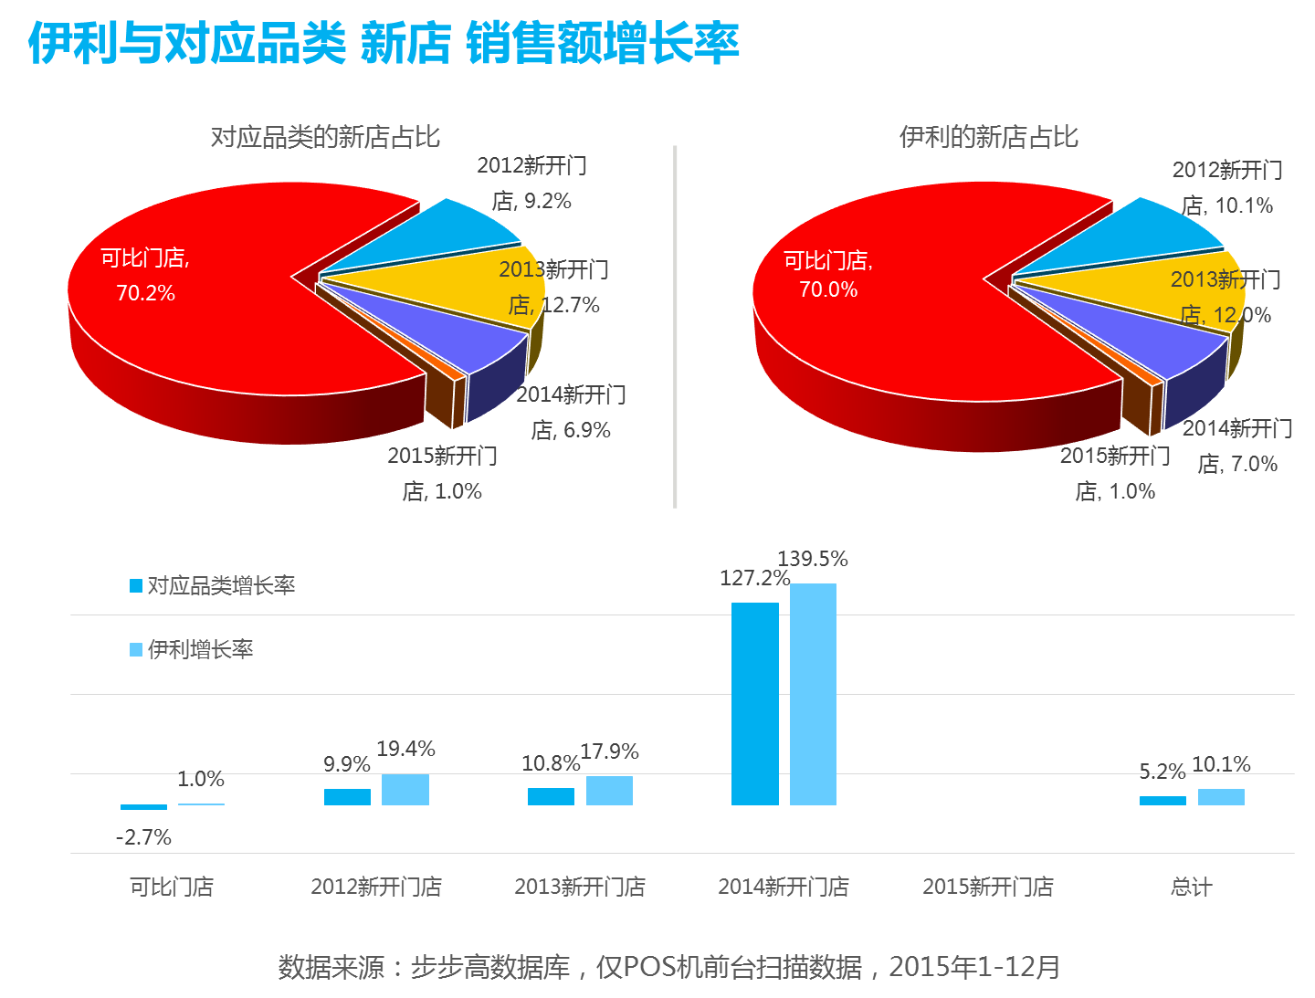

Slide 34
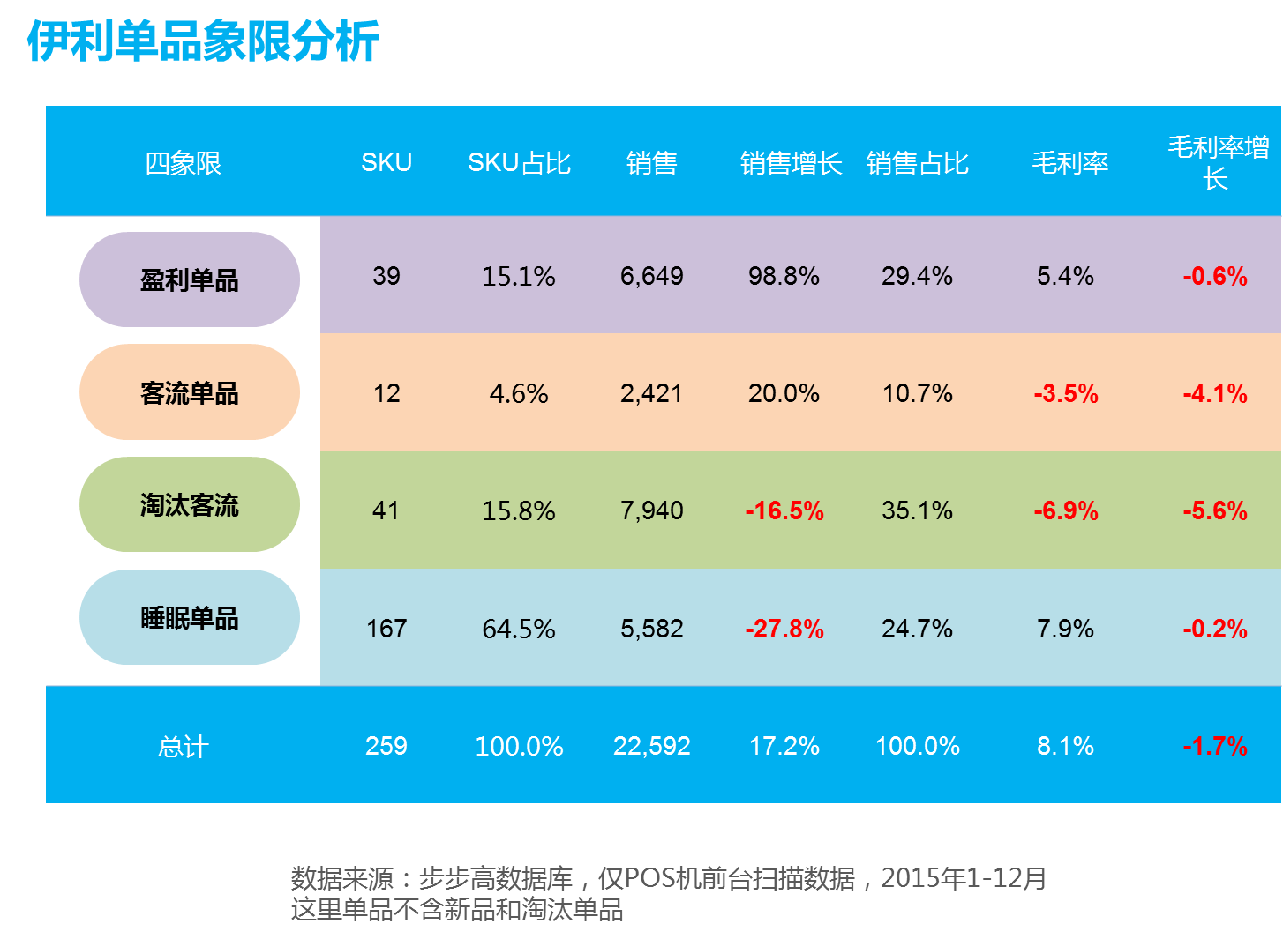

Slide 35
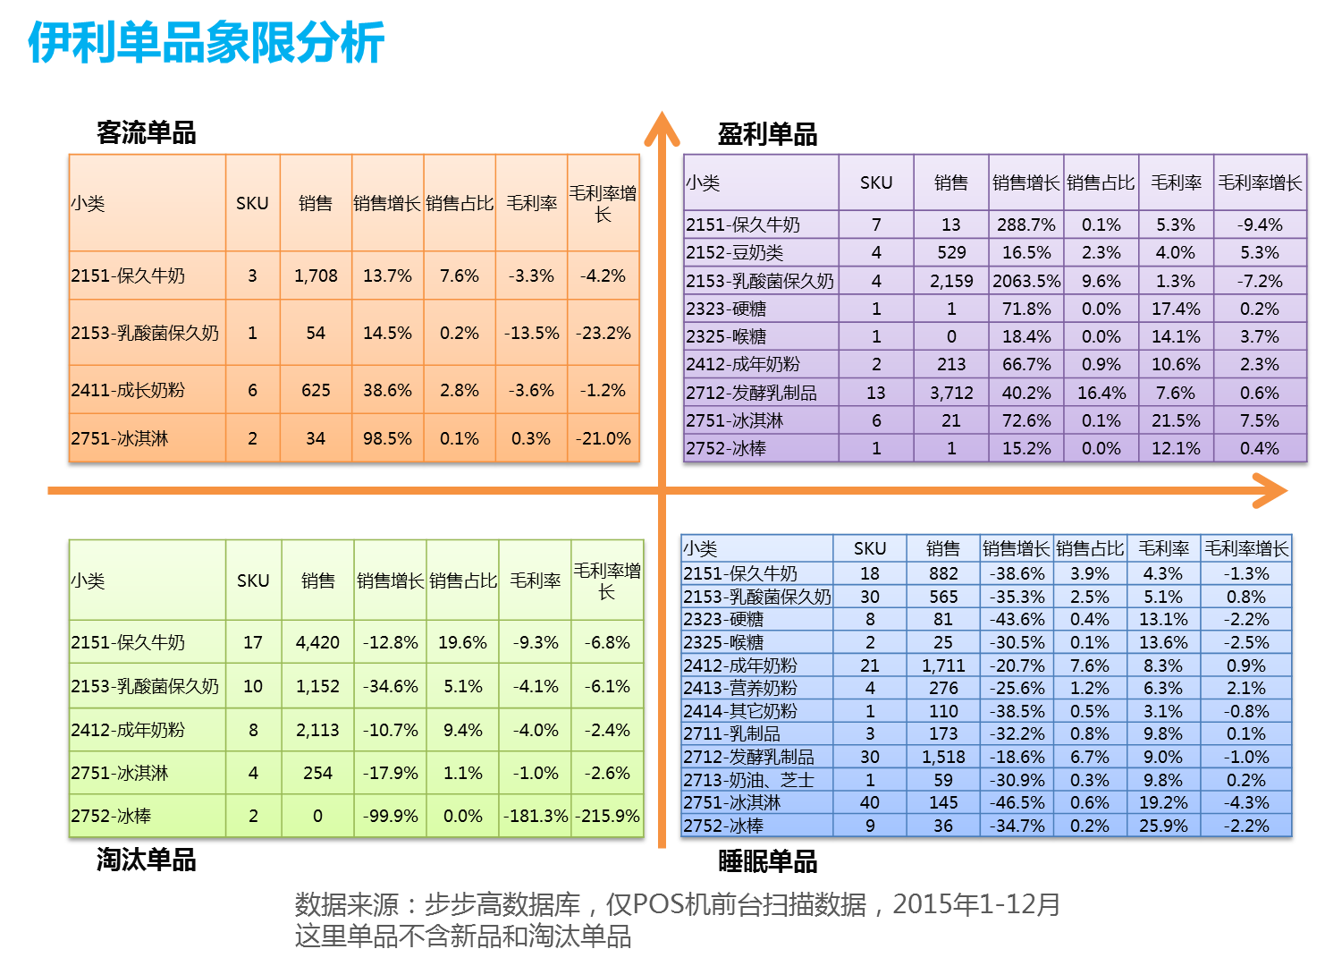

Slide 36
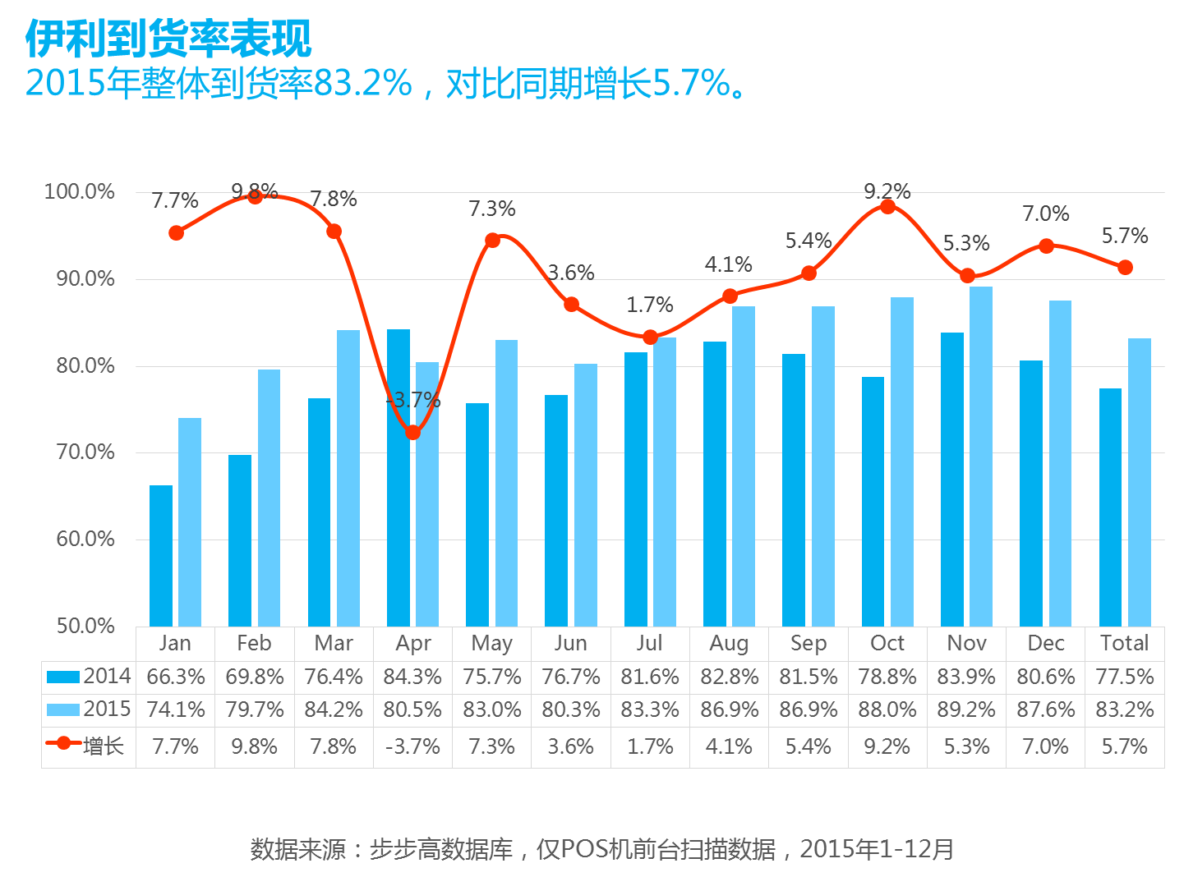

Slide 37


Slide 38
总结
2015全年伊利占步步高对应品类35%，整体增长10.1%，与对应品类 (5.2%) 增长差异+4.9%。其中液体奶增长18.1%，奶片-45.0%，奶粉-8.1%，酸奶18.0%，冷饮-17.0%。
豆奶类、发酵乳制品、成年奶粉和冰淇淋的表现需要重点关注（份额超过30%增长却低于整体增长）；江西区域是唯一负增长省份，急需改善。

Slide 39


